Slide 1


Slide 2

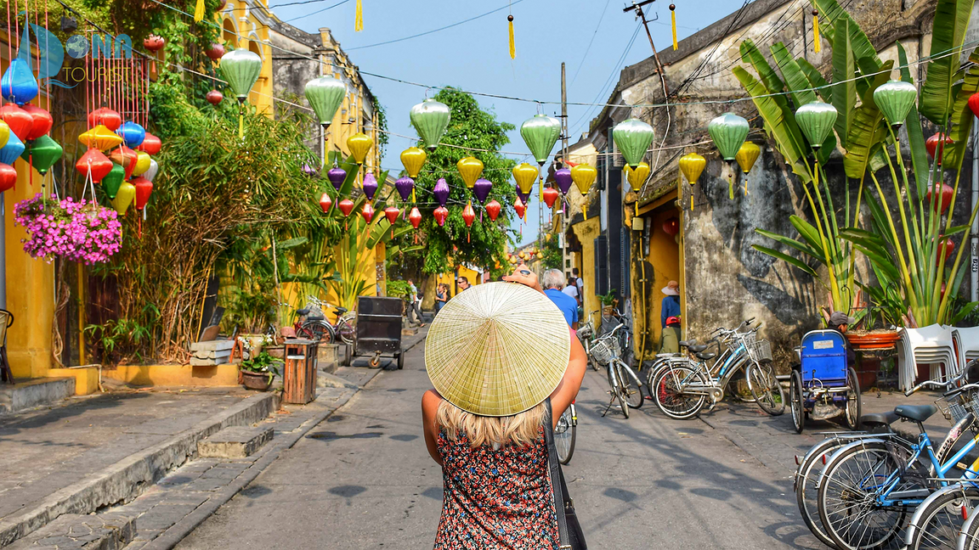
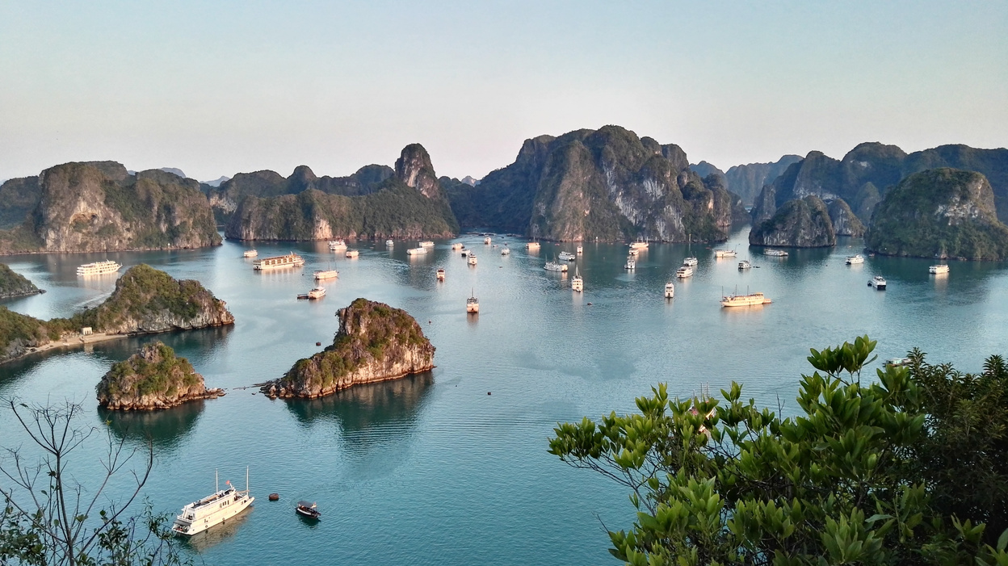
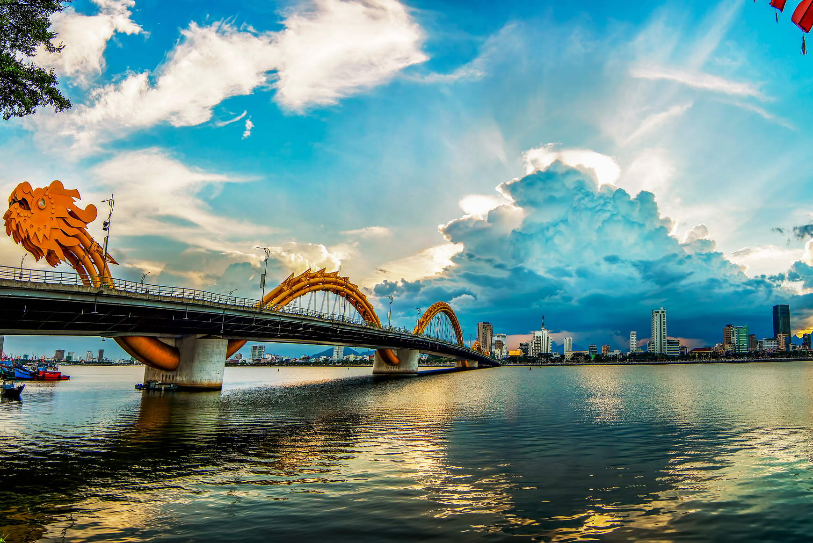
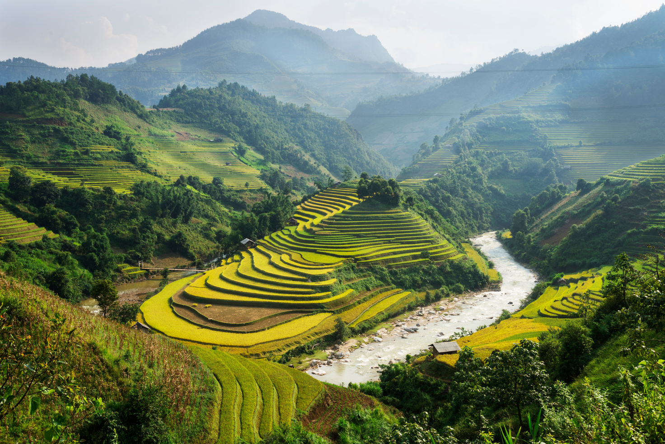
HOẠT ĐỘNG 1:
KHỞI ĐỘNG

Slide 3


Slide 4


Kể tên
các danh lam thắng cảnh
mà em biết?

Slide 5
HOẠT ĐỘNG 2:
HÌNH THÀNH KIẾN THỨC

Slide 6
I. ĐỊNH HƯỚNG

Slide 7
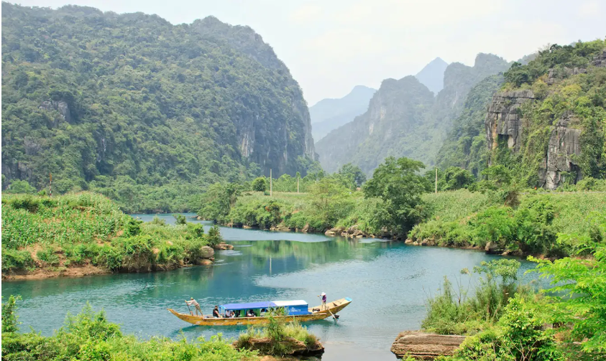
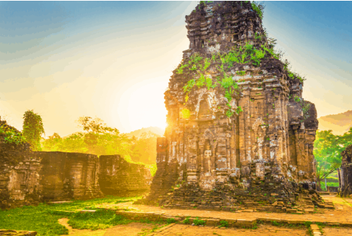
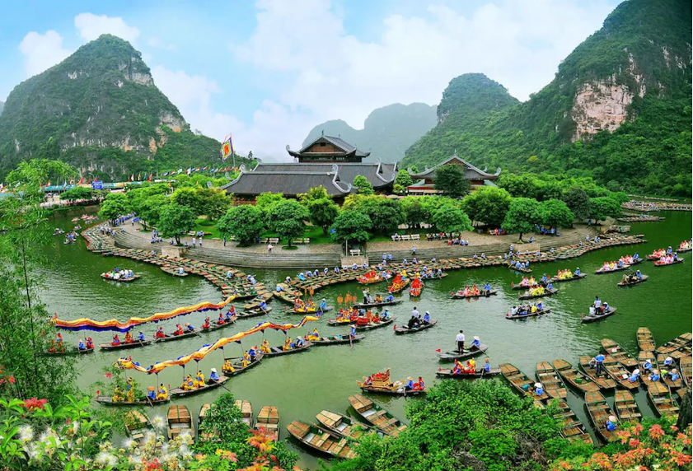
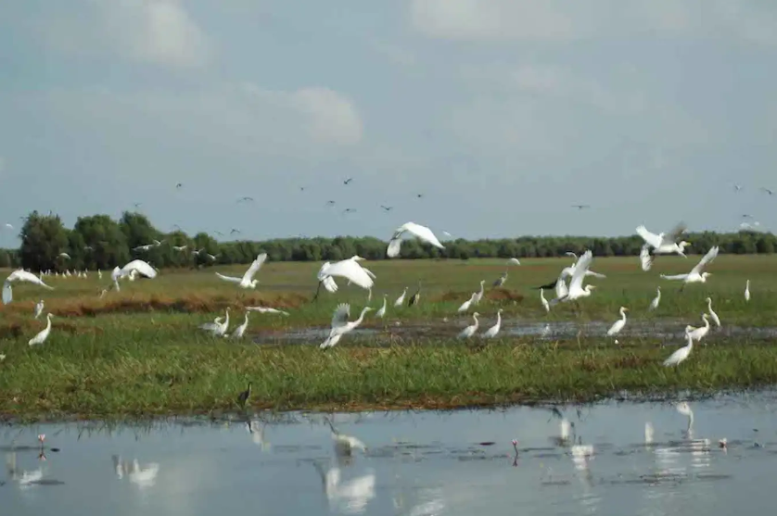
VÒNG 1: NHÓM CHUYÊN GIA
Nhóm lẻ (1,3,5):
Câu 1: Danh lam thắng cảnh là gì?
Câu 2: Thế nào là thuyết minh về một danh lam thắng cảnh?
Nhóm chẵn (2,4,6):
Câu 1: Kể tên các danh lam thắng cảnh nổi tiếng của nước ta.
Câu 2: Để viết bài văn thuyết minh về một danh lam thắng cảnh, ta cần lưu ý điều gì?

Slide 8
VÒNG 2: MẢNH GHÉP
1 NHÓM LẺ
1 NHÓM CHẴN
NHÓM MỚI

Slide 9
I. ĐỊNH HƯỚNG
Danh lam thắng cảnh là những cảnh quan thiên nhiên đẹp; hoặc là địa điểm có sự kết hợp giữa cảnh quan thiên nhiên với công trình kiến trúc có giá trị lịch sử, thẩm mĩ, khoa học
Thuyết minh về một danh lam thắng cảnh là nêu lên các đặc điểm nổi bật của thắng cảnh đó, phân tích làm sáng tỏ vẻ đẹp và giá trị (vật chất và tinh thần) của di sản được giới thiệu.

Slide 10



I. ĐỊNH HƯỚNG
LƯU Ý:
Xác định danh lam thắng cảnh
Tìm hiểu và ghi chép các thông tin quan trọng
Triển khai bài văn theo bố cục ba phần
Liên hệ và kết nối với những hiểu biết, trải nghiệm của cá nhân

Slide 11

II. THỰC HÀNH
1. Phân tích bài mẫu:
Đọc bài viết tham khảo và thực hiện trả lời các câu hỏi trong phiếu học tập số 1.

Slide 12

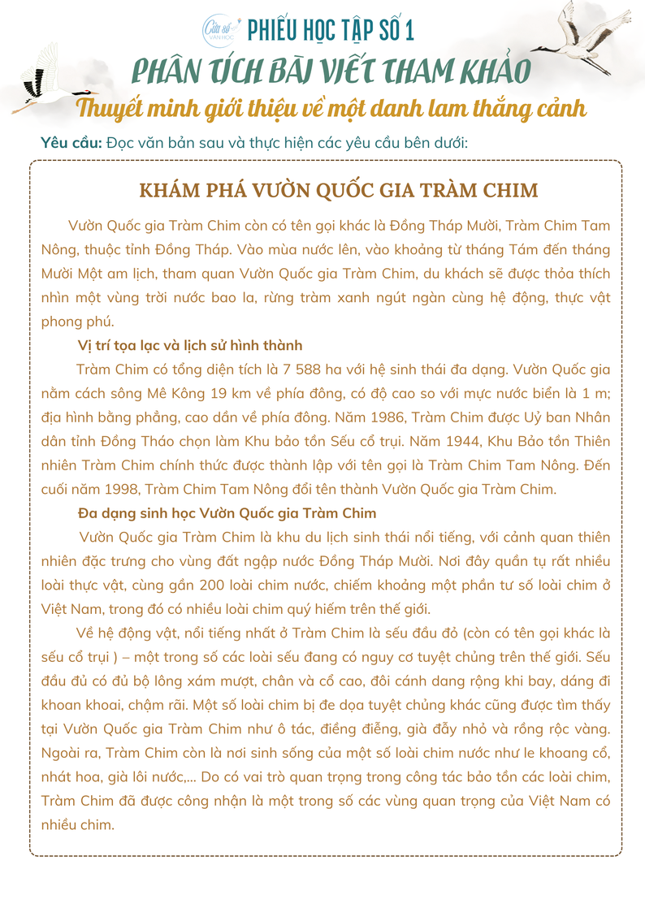
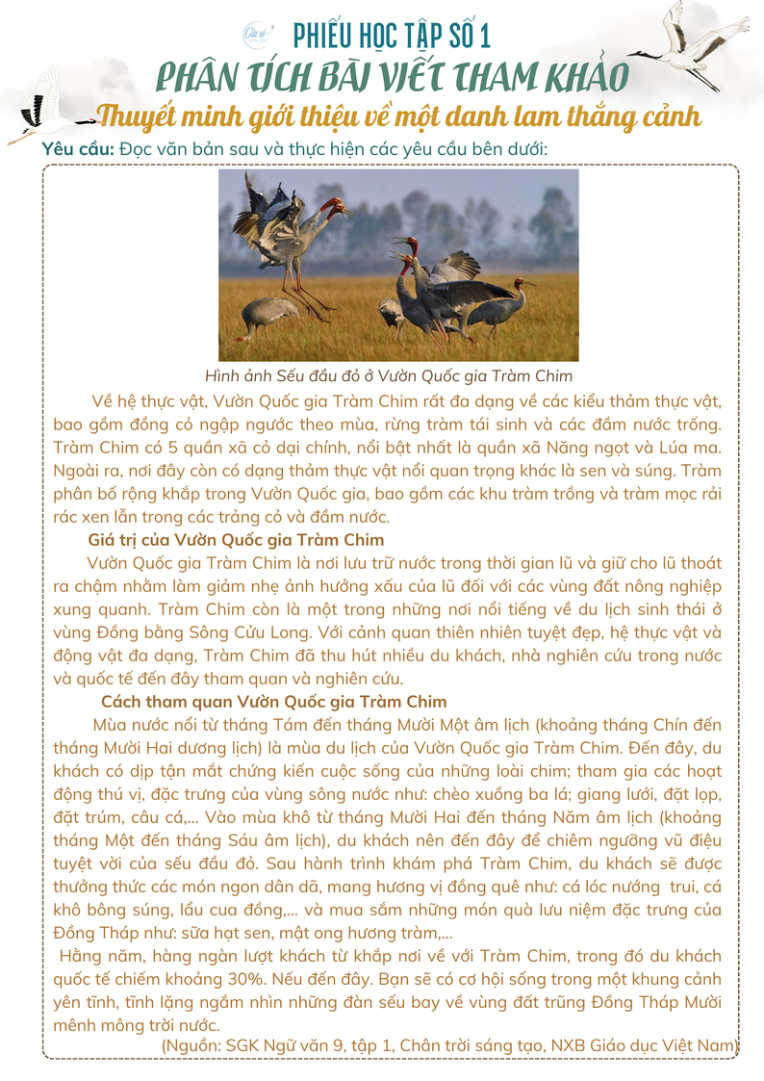

Slide 13
PHIẾU HỌC TẬP SỐ 1
CÂU HỎI | BIỂU HIỆN TRONG VĂN BẢN
1. Văn bản trên giới thiệu về danh lam thắng cảnh nào?
2. Xác định những ý chính của văn bản trên và những thông tin chi tiết làm rõ cho từng ý chính.
3. Cho biết văn bản được trình bày theo cách thức nào?
4. Trong bài viết có sử dụng phương thức biểu đạt nào? Lấy 01 dẫn chứng kèm theo và nêu hiệu quả biểu đạt của nó
5. Nhận xét về cách sử dụng phương tiện ngôn ngữ và phi ngôn ngữ trong văn bản.
6. So sánh đối chiếu thông tin với văn bản Vườn quốc gia Tràm Chim – Tam Nông đã được học, tìm ra điểm giống và khác nhau giữa hai văn bản này.

Slide 14


1. Văn bản trên giới thiệu về danh lam thắng cảnh nào?
Văn bản trên giới thiệu về Vườn Quốc gia Tràm Chim

Slide 15


2. Xác định những ý chính của văn bản trên và những thông tin chi tiết làm rõ cho từng ý chính.
  Phần 1 (Từ đầu đến “phong phú”) -> Mở bài: Giới thiệu khái quát về thắng cảnh
  Phần 2 (Từ “vị trí tọa lạc” đến “mật ong hương tràm,…”) Thân bài: Trình bày thông tin liên quan đến đặc điểm của thắng cảnh:
+ Đoạn 1. Giới thiệu vị trí tọa lạc, lịch sử hình thành của Vườn Quốc gia Tràm Chi
+ Đoạn 2. Giới thiệu hệ sinh thái động vật và thực vật tại Vườn Quốc gia Tràm Chim
+ Đoạn 3. Giới thiệu giá trị của thắng cảnh Vườn Quốc gia Tràm Chim
+ Đoạn 4. Gợi ý cách thức tham quan thắng cảnh.
  Phần 3 (Đoạn còn lại) Kết bài: Đánh giá khái quát về thắng cảnh, đưa ra lời mời gọi tham quan.

Slide 16

3. Cho biết văn bản được trình bày theo cách thức nào?
Cách triển khai văn bản: Phân loại đối tượng kết hợp với chính – phụ

Slide 17
4. Trong bài viết có sử dụng phương thức biểu đạt nào?
Lấy 01 dẫn chứng kèm theo và nêu hiệu quả biểu đạt của nó.
Bài viết sử dụng phương thức biểu đạt chính: thuyết minh; kết hợp với các phương thức biểu đạt khác: miêu tả, biểu cảm:
  PTBĐ miêu tả (Chi tiết “Sếu đầu đỏ có đủ bộ lông xám mượt, chân và cổ cao, đôi cánh dang rộng khi bay, dáng đi khoan khoai, chậm rãi.”,....)
=> Mô tả cụ thể nét đặc trưng của loài sếu đầu đỏ; từ đó giúp người đọc hình dung cụ thể, tại ấn tượng về vẻ đẹp đặc trưng của loài vật này.
  PTBĐ tự sự (đoạn văn Cách tham quan Vườn quốc gia Tràm Chim)
=> Thuật lại trải nghiệm khám phá tham quan vườn quốc gia Tràm Chim; từ đó đưa ra sự chỉ dẫn cách thức tham quan để người đọc dễ nắm bắt, tạo hứng thú mong muốn đến nơi đây khám phá.

Slide 18
5. Nhận xét về cách sử dụng phương tiện ngôn ngữ
và phi ngôn ngữ trong văn bản.
Cách viết: sử dụng phương tiện ngôn ngữ kết hợp phương tiện phi ngôn ngữ (hình ảnh, số liệu) khiến bài viết hấp dẫn, dễ hình dung hơn đối với người đọc:
+ Sử dụng số liệu, con số: để chứng minh sự đa dạng phong phú của hệ sinh thái tại Vườn Quốc gia Tràm Chim
+ Sử dụng hình ảnh minh họa về sếu đầu đỏ để người đọc có thể hình dung, nhận biết được hình dạng của loài sinh vật quý hiếm ở đây.

Slide 19

6. So sánh đối chiếu thông tin với văn bản Vườn quốc gia Tràm Chim – Tam Nông đã được học, tìm ra điểm giống và khác nhau giữa hai văn bản.
Nhận xét: Tùy theo mục đích viết, văn bản thông tin có thể triển khai theo nhiều cách khác nhau và thông tin lựa chọn để giới thiệu cũng khác nhau.

Slide 20
2. Hướng dẫn quy trình viết

Slide 21

2. Hướng dẫn quy trình viết
Dựa vào thông tin trong SGK, kết hợp với phần phân tích mẫu, hãy nêu quy trình viết bài văn thuyết minh giới thiệu về một danh lam thắng cảnh (theo Phiếu học tập 2)
Thời gian: 5 phút

Slide 22

2. Hướng dẫn quy trình viết
Tìm ý và
lập dàn ý
Kiểm tra lại
và sửa chữa
Bước 1
Bước 2
Bước 3
Bước 4
Chuẩn bị
Viết bài

Slide 23

2. Hướng dẫn quy trình viết
Bước
1
CHUẨN BỊ
Bước
2
- Xác định danh lam thắng cảnh cần giới thiệu
- Tìm hiểu và ghi chép các thông tin quan trọng cần giới thiệu về danh lam thắng cảnh.
- Tìm hiểu thông tin về danh lam thắng cảnh qua sách báo, tài liệu khoa học, internet, vận dụng tri thức từ các môn khác như Lịch sử, Địa lý,… (cần dựa vào số liệu tin cậy để tổng hợp)
- Xác định cách triển khai trình bày thông tin cho bài viết
Bước
3
Bước
4

Slide 24

2. Hướng dẫn quy trình viết
Bước
1
Tìm ý và lập dàn ý
Bước
2
Xây dựng dàn ý dựa trên các câu hỏi tìm ý:
- Danh lam thắng cảnh đó ở đâu? Có thể đến địa điểm này bằng cách nào?
- Danh lam thắng cảnh này có vẻ đẹp gì đặc sắc?
- Giá trị vật chất và tinh thần của danh lam thắng cảnh này là gì?
- Cần làm gì để bảo vệ, phát huy giá trị của danh lam thắng cảnh này?
Bước
3
Bước
4

Slide 25

Mở bài | Giới thiệu đối tượng thuyết minh: Danh lam thắng cảnh mà em định giới thiệu. Cảm nghĩ khái quát của em về danh lam thắng cảnh đó.
Thân bài | Giới thiệu khái quát: vị trí địa lí, địa chỉ; diện tích; phương tiện di chuyển đến đó; Cảnh quan xung quanh;... Giới thiệu về lịch sử hình thành: thời gian xây dựng, nguồn gốc hình thành; ý nghĩa tên gọi hoặc tên gọi khác (nếu có);.... Giới thiệu về kiến trúc, cảnh vật nổi bật của danh lam thắng cảnh đó Ý nghĩa về lịch sử, văn hóa của danh lam thắng cảnh đó (đối với địa phương và đất nước)
Kết bài | Khẳng định lại một lần nữa giá trị, ý nghĩa của đối tượng thuyết minh. Nêu cảm nghĩ của bản thân.

Slide 26

2. Hướng dẫn quy trình viết
- Đảm bảo cấu trúc ba phần của bài viết
- Sắp xếp các ý chính theo trình tự đã xác định (thời gian, không gian, nguyên nhân – kết quả, phân loại đối tượng,…)
- Sử dụng phương tiện ngôn ngữ kết hợp với phương tiện phi ngôn ngữ
- Chú ý vận dụng các yếu tố miêu tả và tự sự trong bài viết thuyết minh để tăng sức hấp dẫn, lôi cuốn.
Bước
1
Bước
2
VIẾT BÀI
Bước
3
Bước
4

Slide 27

2. Hướng dẫn quy trình viết
Bước
1
Bước
2
Bước
3
Đánh giá bài viết và chỉnh sửa theo bảng kiểm
Kiểm tra và chỉnh sửa
Bước
4

Slide 28
Các phần | Nội dung kiểm tra | Đạt | Chưa đạt
Mở bài | Nêu tên của danh lam thắng cảnh
Mở bài | Giới thiệu khái quát về danh lam thắng cảnh
Thân bài | Trình bày có hệ thống những thông tin liên quan đến các phương diện khác nhau của danh lam thắng cảnh
Thân bài | Kết hợp thuyết minh với miêu tả, tự sự và biểu cảm
Kết bài | Đánh giá khái quát về danh lam thắng cảnh
Kết bài | Bày tỏ suy nghĩ, tình cảm của người viết về danh lam thắng cảnh
Kết bài | Đưa ra lời mời gọi tham quan (nếu có)
Hình thức và diễn đạt | Có nhan đề và các đề mục, các đề mục nêu được thông tin chính của phần / đoạn bài viết.
Hình thức và diễn đạt | Sử dụng hiệu quả phương tiện phi ngôn ngữ để làm rõ các thông tin quan trọng.
Hình thức và diễn đạt | Sử dụng hiệu quả các cách trình bày thông tin.
Hình thức và diễn đạt | Đặt tên cho các phương tiện phi ngôn ngữ và trích dẫn nguồn (nếu có)
Hình thức và diễn đạt | Diễn đạt mạch lạc, không mắc lỗi chính tả, dùng từ, viết câu.

Slide 29
THẢO LUẬN: Lớp chia thành 2 dãy bàn để thảo luận, trả lời một số câu hỏi tương ứng những ví dụ sau. (Thời gian: 2 phút)
Ví dụ 2: “Khác với động Thiên Cung (cửa hang mở giữa lưng chừng núi), hồ Ba Hầm, đáy là mặt vịnh, trần cách mặt nước 4 - 5 mét khi triều xuống thấp. Hồ Ba Hầm nằm giữa một hòn đảo đá lớn có tên Đầu Bê, tiếp giáp với vùng biển Long Châu bát ngát. Cửa hang hình bán nguyệt nhìn ra bên vách đá bằng phẳng ở phía tây bắc của đảo. Đáy cửa hang là mặt nước thông với dòng hải lưu uốn lượn khuất khúc chảy từ Cửa Vạn vào. Hồ Ba Hầm là một hệ thống gồm ba trũng biển, có tiết diện tròn, vách dựng đứng thành vại, thông với nhau từng đôi qua một hang luồn hẹp và quanh co.”
(Trích Vịnh Hạ Long: một kì quan thiên nhiên độc đáo và tuyệt mĩ, theo Thi Sách, SGK Ngữ văn 8, bộ Cánh diều, tr. 59 -60)
Ví dụ 1: “Sau khi đi bộ dọc các cánh rừng, với nhiều điểm chiêm ngưỡng thác I-goa-du được xây dựng công phu, tiện nghi ở dọc đường, chúng tôi được lên thang máy dựng đứng, bấm nút lên đỉnh cao ngắm toàn cảnh thác. Dọc đường, các loài chim to lớn bay rợp trời, cầy hương, kì đà, nhiều loài hoang dã quý hiếm nhởn nhơ chơi. Chúng tôi ngắm thác, từ Bra-xin sang Ác-hen-ti-na. Tuy nhiên, việc xông vào trung tâm “Họng quỷ” luôn là một thách thức được lan truyền, số người dám tham gia khám phá việc mạo hiểm này không nhiều…”
(Trích Khám phá kì quan thế giới: thác I-goa-du, theo Đỗ Doãn Hoàng, SGK Ngữ văn 8, Bộ Cánh diều, tr.62)

Slide 30

NHÓM 1
Ví dụ 1: “Sau khi đi bộ dọc các cánh rừng, với nhiều điểm chiêm ngưỡng thác I-goa-du được xây dựng công phu, tiện nghi ở dọc đường, chúng tôi được lên thang máy dựng đứng, bấm nút lên đỉnh cao ngắm toàn cảnh thác. Dọc đường, các loài chim to lớn bay rợp trời, cầy hương, kì đà, nhiều loài hoang dã quý hiếm nhởn nhơ chơi. Chúng tôi ngắm thác, từ Bra-xin sang Ác-hen-ti-na. Tuy nhiên, việc xông vào trung tâm “Họng quỷ” luôn là một thách thức được lan truyền, số người dám tham gia khám phá việc mạo hiểm này không nhiều…”
(Trích Khám phá kì quan thế giới: thác I-goa-du, theo Đỗ Doãn Hoàng,
SGK Ngữ văn 8, Bộ Cánh diều, tr.62)
Câu hỏi:
Câu 1: Hãy chỉ ra những câu văn có yếu tố tự sự trong đoạn ngữ liệu trên.
Câu 2: Cho biết tác dụng của việc sử dụng yếu tố tự sự này đối với nội dung của toàn văn bản.
Câu 3: Theo em, khi sử dụng yếu tố tự sự trong văn bản thuyết minh, chúng ta cần lưu ý điều gì?

Slide 31


Câu 1: Hãy chỉ ra những câu văn có yếu tố tự sự trong đoạn ngữ liệu trên.
  - “Sau khi đi bộ dọc các cánh rừng, với nhiều điểm chiêm ngưỡng thác I-goa-du được xây dựng công phu, tiện nghi ở dọc đường, chúng tôi được lên thang máy dựng đứng, bấm nút lên đỉnh cao ngắm toàn cảnh thác.”
  - “Chúng tôi ngắm thác, từ Bra-xin sang Ác-hen-ti-na.”
  ...
Câu 2: Cho biết tác dụng của việc sử dụng yếu tố tự sự này đối với nội dung của toàn văn bản.
  - Việc sử dụng yếu tố tự sự giúp tăng hiệu quả về trải nghiệm khám phá “họng quỷ” tại thác I-goa-du; từ đó làm nổi bật nét đặc sắc, độc đáo của danh lam thắng cảnh thác I-goa-du
  - Tạo sự lôi cuốn, hấp dẫn cho người đọc

Slide 32

Câu 3: Theo em, khi sử dụng yếu tố tự sự trong văn bản thuyết minh, chúng ta cần lưu ý điều gì?
Lưu ý 1.
  - Không nên lạm dụng yếu tố tự sự trong văn bản thuyết minh
  - Khuyến khích sử dụng yếu tố tự sự khi chia sẻ/ kể lại trải nghiệm khám phá, tham quan danh lam thắng cảnh đó nhằm tăng tính chân thực, thuyết phục và làm nổi bật nét độc đáo của đối tượng thuyết minh.

Slide 33
NHÓM 2
Ví dụ 2: “Khác với động Thiên Cung (cửa hang mở giữa lưng chừng núi), hồ Ba Hầm, đáy là mặt vịnh, trần cách mặt nước 4 - 5 mét khi triều xuống thấp. Hồ Ba Hầm nằm giữa một hòn đảo đá lớn có tên Đầu Bê, tiếp giáp với vùng biển Long Châu bát ngát. Cửa hang hình bán nguyệt nhìn ra bên vách đá bằng phẳng ở phía tây bắc của đảo. Đáy cửa hang là mặt nước thông với dòng hải lưu uốn lượn khuất khúc chảy từ Cửa Vạn vào. Hồ Ba Hầm là một hệ thống gồm ba trũng biển, có tiết diện tròn, vách dựng đứng thành vại, thông với nhau từng đôi qua một hang luồn hẹp và quanh co.”
(Trích Vịnh Hạ Long: một kì quan thiên nhiên độc đáo và tuyệt mĩ,
theo Thi Sách, SGK Ngữ văn 8, bộ Cánh diều, tr. 59 -60)
Câu hỏi:
Câu 1: Hãy chỉ ra những câu văn có yếu tố miêu tả trong đoạn ngữ liệu trên.
Câu 2: Cho biết tác dụng của việc sử dụng yếu tố miêu tả này đối với nội dung của toàn văn bản.
Câu 3: Theo em, khi sử dụng yếu tố miêu tả trong văn bản thuyết minh, chúng ta cần lưu ý điều gì?

Slide 34
Câu 1: Hãy chỉ ra những câu văn có yếu tố miêu tả trong đoạn ngữ liệu trên.
  - “Hồ Ba Hầm nằm giữa một hòn đảo đá lớn có tên Đầu Bê, tiếp giáp với vùng biển Long Châu bát ngát.”
  - “Cửa hang hình bán nguyệt nhìn ra bên vách đá bằng phẳng ở phía tây bắc của đảo.”
  - “Đáy cửa hang là mặt nước thông với dòng hải lưu uốn lượn khuất khúc chảy từ Cửa Vạn vào.”
  ...
Câu 2: Cho biết tác dụng của việc sử dụng yếu tố miêu tả này đối với nội dung của toàn văn bản.
  - Việc sử dụng yếu tố miêu tả giúp mô tả cụ thể về những đặc điểm địa hình của Hồ Ba Hầm; từ đó làm nổi bật vẻ đẹp độc đáo của cảnh quan thiên nhiên tại Vịnh Hạ Long
  - Tạo sự lôi cuốn, hấp dẫn cho người đọc

Slide 35
Câu 3: Theo em, khi sử dụng yếu tố miêu tả trong văn bản thuyết minh, chúng ta cần lưu ý điều gì?
Lưu ý 2.
  - Không nên lạm dụng yếu tố miêu tả trong văn bản thuyết minh
  - Khuyến khích sử dụng yếu tố miêu tả trong việc tái hiện, mô tả các phương diện khác nhau của đối tượng thuyết minh nhằm làm nổi bật vẻ đẹp độc đáo/ đặc trưng nổi bật của đối tượng thuyết minh.

Slide 36
3. Rèn luyện kĩ năng viết:
Miêu tả và tự sự trong văn thuyết minh

Slide 37


3. Rèn luyện kĩ năng viết:
Miêu tả và tự sự trong văn thuyết minh
1. Nêu đặc điểm của văn thuyết minh về danh lam thắng cảnh và vai trò của yếu tố kể, tả trong văn thuyết minh.
2. Viết 1 đoạn văn thuyết minh có sử dụng kết hợp PTBĐ tự sự hoặc miêu tả.

Slide 38
3. Rèn luyện kĩ năng viết:
Miêu tả và tự sự trong văn thuyết minh
- Văn thuyết minh đề cao tính khách quan, khoa học trong việc trình bày, giới thiệu, phổ biến, hoặc nhằm giải thích rõ đặc điểm cơ bản của một đối tượng, cung cấp tri thức về các hiện tượng, sự vật trong tự nhiên và xã hội.
- Tuy nhiên, để bài thuyết minh hấp dẫn, người viết thường kết hợp thuyết minh với các phương thức tự sự và miêu tả.
- Việc kể và tả trong văn bản thuyết minh chỉ giúp làm rõ thêm các đặc điểm vốn có của đối tượng được giới thiệu, không làm người đọc hiểu sai về đối tượng ấy.

Slide 39
Sa Pa là một thị trấn vùng cao, là một khu nghỉ mát nổi tiếng thuộc huyện Sa Pa, tỉnh Lào Cai, Việt Nam. Nơi đây ẩn chứa nhiều điều kỳ diệu của tự nhiên, phong cảnh thiên nhiên với địa hình của núi đồi, màu xanh của rừng cây, tạo nên bức tranh có bố cục hài hoà, có cảnh sắc thơ mộng và hấp dẫn từ cảnh quan đất trời vùng đất phía Tây Bắc. Sa Pa nằm ở phía Tây Bắc của Việt Nam, thị trấn Sa Pa ở độ cao 1.600 mét so với mực nước biển, cách thành phố Lào Cai 38 km và 376 km tính từ Hà Nội. Mặc dù phần lớn cư dân huyện Sa Pa là những người dân tộc thiểu số, nhưng thị trấn lại tập trung chủ yếu những người Kinh sinh sống bằng nông nghiệp và dịch vụ du lịch. Sa Pa có khí hậu mang sắc thái ôn đới và cận nhiệt đới, không khí mát mẻ quanh năm. Thời tiết ở thị trấn một ngày có đủ bốn mùa: buổi sáng là tiết trời mùa xuân, buổi trưa tiết trời như vào hạ, thường có nắng nhẹ, khí hậu dịu mát, buổi chiều mây và sương rơi xuống tạo cảm giác lành lạnh như trời thu và ban đêm là cái rét của mùa đông. Sa Pa thành phố mờ hơi sương, với biết bao thắng cảnh đẹp đẽ làm say mê lòng người. Ta biết đến một Phanxiphang hùng vĩ, nóc nhà của Đông Dương, những triền đồi vàng óng khi đến mùa lúa được thu hoạch và cũng không thể không nhắc đến khu du lịch Hàm Rồng nổi tiếng vừa hùng vĩ mà cũng rất đỗi nên thơ, trữ tình. Núi Hàm Rồng nằm ngay trung tâm thị trấn Sa Pa, điểm thấp nhất của núi lên đến 1450m, và cao nhất là 1850 m so với mực nước biển. Núi Hàm Rồng rất hùng vĩ, đan xen nó là các kiểu núi khác nhau, với màu xanh bạt ngàn của cây cối phủ kín bốn phương. Sa Pa còn có nhà thờ cổ ở ngay thị trấn và từ thị trấn đi ngược về hướng đông bắc, trên đường đi tới động Tả Phìn lại có một tu viện được xây gần toàn như bằng đá tại một sườn đồi quang đãng, thoáng mát. Khám phá thêm về Sa Pa, ta còn được ghé thăm thác Bạc, nước ở trên cao đổ xuống theo sườn núi tựa như một dải lụa trắng hay thung lũng Mường Hoa có 196 hòn chạm khắc nhiều hình kỳ lạ của những cư dân cổ xưa cách đây hàng ngàn vạn năm khiến chúng ta chìm đắm. Vì vậy, Sa Pa chính là một nơi mà bạn nhất định phải ghé thăm một lần trong đời.

Slide 40
HOẠT ĐỘNG 3:
LUYỆN TẬP

Slide 41
Trong bài hát “Việt Nam quê hương tôi” của nhạc sĩ Đỗ Nhuận có đoạn:
    “Bạn ơi hãy đến quê hương chúng tôi
    Ngắm mặt biển xanh xa tít chân trời
    Nghe sóng vỗ dạt dào biển cả
    Vút phi lao gió thổi bên bờ
    Buồm vươn cánh vượt sóng ra ngoài khơi
    Trong nắng hồng bừng lên sáng ngời”.
Từ cảm hứng tự hào về quê hương nêu trên, em hãy viết một bài văn thuyết minh giới thiệu một danh lam thắng cảnh của Việt Nam mà em yêu thích.

Slide 42
- Chia làm 4 nhóm.
- Nhiệm vụ:
Lựa chọn và viết bài văn thuyết minh giới thiệu về một danh lam thắng cảnh mà em yêu thích.
Lập dàn ý trong phiếu học tập số 3

Slide 43
HOẠT ĐỘNG 4:
VẬN DỤNG

Slide 44
Giả sử, em được một công ty du lịch thuê viết bài giới thiệu về một danh lam thắng cảnh ở trên đất nước ta mà du khách sẽ tìm thấy nhiều điều thú vị khi đến đó.
Em sẽ lựa chọn giới thiệu danh lam thắng cảnh nào? Trong vai 1 hướng dẫn viên, em hãy viết một bài văn thuyết minh về danh lam thắng cảnh đó, sử dụng kết hợp các yếu tố miêu tả và biểu cảm; các phương tiện ngôn ngữ và phi ngôn ngữ để bài văn thuyết minh của em đạt hiệu quả cao nhất?

Slide 45
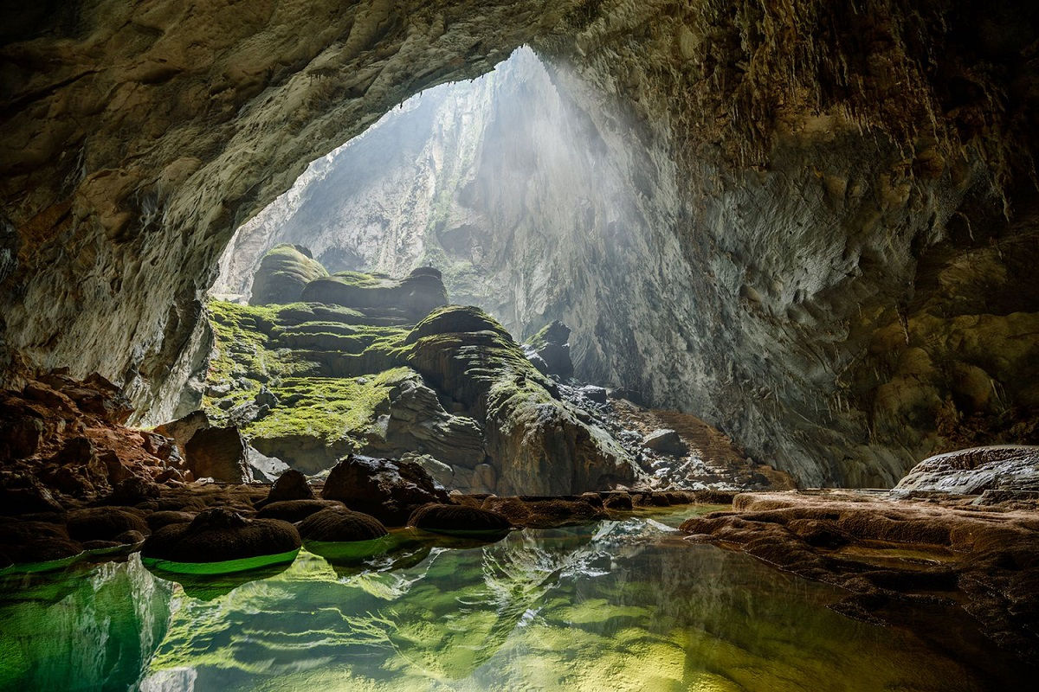
Đề 1: Thuyết minh về danh lam thắng cảnh động Sơn Đòong (Quảng Bình)

Slide 46

GỢI Ý
1.1. MỞ BÀI:
Đất nước Việt Nam ta được bạn bè quốc tế ngưỡng mộ bởi biết bao danh lam thắng cảnh trải dài từ Bắc vào Nam. Năm 2013, hang Sơn Đoòng được tổ chức kỷ lục thế giới Guinness ghi nhận là hang động tự nhiên lớn nhất thế giới. Sự kiện trọng đại này để biến hang Sơn Đoòng (Quảng Bình) trở thành một trong những địa điểm du lịch thu hút du khách quốc tế bậc nhất ở Việt Nam.

Slide 47
1.2. THÂN BÀI
a) Nguồn gốc tên Hang Sơn Đoòng
Theo truyền thống của các nhà thám hiểm hang động thì người phát hiện hang sẽ được quyền đặt tên cho hang động mình tìm ra. Sau cuộc thám hiểm kết thúc vào tháng 4/2009 thì ông Hồ Khanh được đề nghị đặt tên cho hang, nhiều người gợi ý rằng nên lấy tên Hồ Khanh để đặt cho hang động khổng lồ này để ghi danh người phát hiện ra nó. Tuy nhiên, Hồ Khanh cùng các thành viên đoàn thám hiểm bàn bạc và đặt tên hang là Hang Sơn Đoòng (Là kết hợp của 2 từ: Sơn là núi, Đoòng là tên của thung lũng nơi có suối Rào Thương chảy qua, hay còn có ý nghĩa là hang trong núi (đá vôi), và có sông ngầm chảy qua).

Slide 48
b) Những điểm độc đáo của hang Sơn Đoòng
Hang Sơn Đoòng có tổng chiều dài gần 9km, vòm hang rộng lớn, với thể tích lên đến 38.5 triệu mét khối đã khiến cho hang động này trở thành hang động tự nhiên lớn nhất hành tinh. Thể tích Hang Sơn Đoòng lớn hơn 5 lần so với Hang Deer ở Malaysia được cho là hang động tự nhiên lớn nhất thế giới (trước thời điểm Hang Sơn Đoòng được phát hiện) với thể tích là 9.5 triệu m3. Tuy nhiên điều khiến cho Sơn Đoòng trở nên đặc biệt và được thế giới chú ý là từ thế giới độc đáo bên trong bên trong hang: chứa nhiều thạch nhũ với kích thước khổng lồ (cao hơn 80m), chứa cả rừng cây nguyên sinh đang phát triển ở trong lòng hang, chứa hệ sinh thái, thời tiết riêng hay dòng sông ngầm bất tận mà chưa một nhà thám hiểm nào khám phá hết.
Nhiều du khách khi bước vào hang thì cho rằng Hang Sơn Đoòng giống như một thế giới khác, còn MC Ginger Zee của chương trình Good Morning America của đài ABC News đã thốt lên rằng cảnh sắc trong hang giống như trong phim Avatar.

Slide 49
Kỷ lục thế giới
Ngay từ khi hoàn thành khảo sát thì tạp chí National Geographic Magazine (2009) và đài National Geographic TV (2010) đã công bố Hang Sơn Đoòng là hang động lớn nhất thế giới với thể tích là 38.5 triệu m3, vượt xa hang động lớn nhất thế giới trước đó là hang Deer ở Malaysia với thể tích là 9.5 triệu m3.

Slide 50
c) Những giá trị của hang Sơn Đoòng mang lại
Sơn Đoòng đã góp phần vào việc thúc đẩy phát triển du lịch hang động Quảng Bình, đưa Quảng Bình vào ban đồ du lịch thế giới và được nhiều người biết đến và giúp người dân địa phương có công ăn việc làm ổn định, góp phần phát triển kinh tế tỉnh nhà. Từ hiệu ứng khai thác du lịch Hang Sơn Đoòng, nhiều dịch vụ du lịch được mở ra, hàng trăm gia đình xây dựng homestay để đón khách du lịch. Tour thám hiểm Sơn Đoòng đã tạo việc làm trực tiếp cho 125 người dân địa phương tại Phong Nha và hàng trăm việc làm gián tiếp cho người dân địa phương thông qua việc cung cấp dịch vụ cộng thêm, cung ứng thực phẩm và nhiều dịch vụ khác. Hoạt động du lịch tại Sơn Đoòng góp phần phát triển kinh tế địa phương Quảng Bình.

Slide 51
Nhà làm phim từng đạt giải Emmy, Sid Perou đã đến Sơn Đoòng và Phong Nha và ông đã làm một bộ phim tài liệu dài 40 phút với tiêu đề: "Sơn Đoòng, hang động đã vực dậy một ngôi làng". Bộ phim đã gây tiếng vang lớn và thu hút rất nhiều du khách trên thế giới đến với Phong Nha, Quảng Bình. Phong Nha - Kẻ Bàng ngày nay là điểm đến hấp dẫn của du khách trong nước và quốc tế, cuộc sống của người dân địa phương dần được cải thiện, no ấm hơn.

Slide 52
  KẾT BÀI
- Nếu bạn là người đam mê du lịch mạo hiểm và thích khám phá thì chẳng cần đi đâu xa xôi như leo núi tuyết Nepal, chinh phục đỉnh Everest… vì ngay tại Việt Nam cũng có một địa điểm thú vị để bạn thử thách bản thân đó là Hang Sơn Đoòng.

Slide 53





Xin chào và hẹn gặp lại !

